Slide 1


弘扬雷锋精神
雷锋在其短暂而光辉的一生中所体现出来的爱国、爱党、爱社会主义的坚定信念，刻苦钻研科学理论的钉子精神，全心全意为人民服务的崇高品质

Slide 2

目 录
https://www.ypppt.com/
01
雷锋生平介绍
03
雷锋名言录
02
雷锋纪念日的来历
04
雷锋精神的意义

Slide 3
雷锋生平介绍
雷锋在其短暂而光辉的一生中所体现出来的爱国、爱党、爱社会主义的坚定信念，刻苦钻研科学理论的钉子精神，全心全意为人民服务的崇高品质
第一章

Slide 4


雷锋简介
雷锋（1940—1962）同志是中国家喻户晓的全心全意为人民服务的楷模，共产主义战士；他作为一名普通的中国人民解放军战士，在他短暂的一生中却助人无数，伟大领袖毛泽东主席于1963年3月5日亲笔为他题词“向雷锋同志学习”，并把3月5日定为学雷锋纪念日；一部可歌可泣的《雷锋日记》令读者无不为之动容。“雷锋精神”激励着一代又一代人学习。

Slide 5
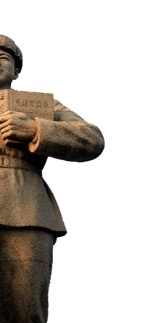
雷锋简介
中文名：
雷锋
别名：
雷正兴
国籍：
中国
民族：
汉
出生地：
湖南省望城县
出生日期：
1940年12月18日
逝世日期：
1962年8月15日
职业：
中国人民解放军战士
信仰：
共产主义
主要成就：
二等功一次
三等功三次
抚顺市人大代表

Slide 6
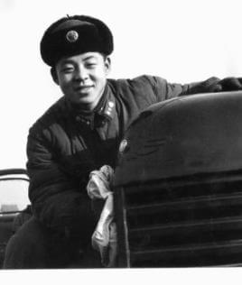
雷锋简介
雷锋1940年出生于湖南省一个贫苦家庭，7岁成为孤儿。解放后，在党和政府的关怀下读书、工作。1960年参加人民解放军，同年加入中国共产党。他乐以助人，大公无私，对工作精益求精。1962年8月15日，不幸因公殉职。是一位伟大的共产主义战士，是我国社会主义时期一代新人的光辉典范。雷锋在其短暂而光辉的一生中所体现出来的爱国、爱党、爱社会主义的坚定信念，刻苦钻研科学理论的钉子精神，全心全意为人民服务的崇高品质，助人为乐、无私奉献的高尚情操，艰苦奋斗、忘我工作的优良作风，给我们留下了宝贵的精神财富，产生了广泛而深远的影响。

Slide 7
雷锋生平
1940年12月18日
1957年
雷锋出生在湖南省望城县贫苦农民家庭 ，解放前，他一家亲人相继含恨死去。
雷锋在团山湖农场开拖拉机时，加入了共青团，在根治沩水河中，被评为工地模范 。然后参加中国人民解放军，11月加入中国共产党 ，在部队荣立二等功一次，三等功两次，团、营嘉奖多次，被誉为“毛主席的好战士”。
1956年
1958年
1962年8月15日
雷锋高小毕业，先后在乡政府、县委会担任通讯员和公务员 。
雷锋来到鞍钢参加工业建设，三次被评为先进生产者，五次被评为红旗手，十八次被评为标兵。
因公殉职，年仅二十二岁。

Slide 8
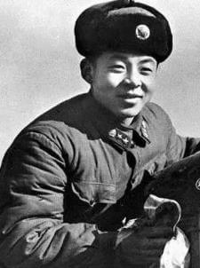
雷锋生平
雷锋同志生前是中国人民解放军沈阳部队工程兵某部运输连四班班长 ，在部队四年零八个月中，雷锋同志在平凡的岗位上做出了不平凡的事迹，荣立二等功一次，三等功两次，团、营嘉奖嘉奖多次，被评为“节约标兵”和“模范共青团员”，被誉为“毛主席的好战士”，并被选为抚顺市人民代表大会代表。

Slide 9

模范班长
一九六一年九月，全团上下一致推举雷锋为抚顺市人大代表。 雷锋参加完人代会回到连里就担任了二排四班班长，在他的带领下，四班成了“四好班“，雷锋也成了全连的四好班长。
一天傍晚，天下起大雨，雷锋见公路上一位妇女怀里抱着小孩，手里还拉着小孩，身上还背着包袱，在哗哗的大雨中一步一滑地走着，雷锋忙上前一打听，才知道这位大嫂从外地探亲归来，要去十几里外的樟子沟去，她着急地说：“同志啊，今天雨都把我浇迷糊了，这还有孩子，我哭也哭不到家啊！” 雷锋把雨衣披在大嫂身上，抱起那个大一点的孩子冒雨朝樟子沟走去，宁可自己淋得透湿，一直走了两个多小时，才把她们母子送到家。

Slide 10
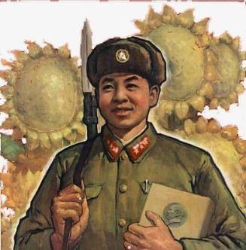
雷锋生平
雷锋入伍以来，多次立功受奖，他被选为市人大代表，出席过沈阳军区首届共青团代表会议，他的照片，日记和模范事迹．通过报纸．电台作了广泛的宣传，雷锋陆续收到来自全国各地热情赞扬他的来信，他在日记中写下了这样一段话：“我的一切都是党给的，光荣应该归于党，归于热情帮助我的同志，至于我个人做的工作，那是太少了，我这么一点点贡献，比起对我的要求和期望还是很不够的……”

Slide 11
雷锋纪念日的来历
雷锋在其短暂而光辉的一生中所体现出来的爱国、爱党、爱社会主义的坚定信念，刻苦钻研科学理论的钉子精神，全心全意为人民服务的崇高品质
第二章
Notes:
https://www.ypppt.com/

Slide 12

雷锋纪念日的来历
1962年8月15日，雷锋同志不幸因公殉职后，他的日记陆续被一些新闻媒体报导出来。《中国青年》杂志社觉得雷锋是和平时期青年的一个楷模，打算在1963年3月2日出一本合刊介绍雷锋事迹。2月17日他们给毛主席写信希望它能为雷锋题词，毛主席看信后为了全面概括雷锋同志一切从人民利益出发，全心全意为人民服务的精神，写下了“向雷锋同志学习”这一著名题词。3月2日，毛主席的题词在《中国青年》上刊出了。4日，新 华社发通稿。5日，全国各大报纸纷纷刊载毛主席向“向雷锋同志学习”题词。来，中央决定把3月5日定为雷锋纪念日。

Slide 13

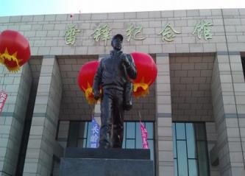
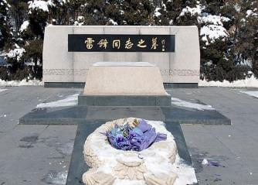
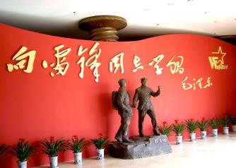
辽宁抚顺雷锋纪念馆
始建于1964年，1992年又建新馆，占地面积5.67万平方米。主要纪念建筑物有雷锋纪念碑、雷锋墓、雷锋塑像和雷锋事迹陈列馆。1990年10月29日，中共中央总书记江泽民参观雷锋纪念馆，并题写馆名

Slide 14
雷锋名言录
雷锋在其短暂而光辉的一生中所体现出来的爱国、爱党、爱社会主义的坚定信念，刻苦钻研科学理论的钉子精神，全心全意为人民服务的崇高品质
第三章

Slide 15
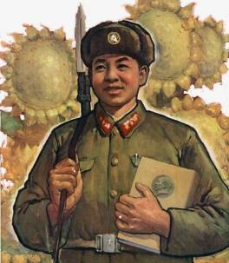
雷锋名言录
“人的生命是有限的，可是，为人民服务是无限的，我要把有限的生命，投入到无限的为人民服务中去……”
———摘自1961年10月20日雷锋日记

Slide 16
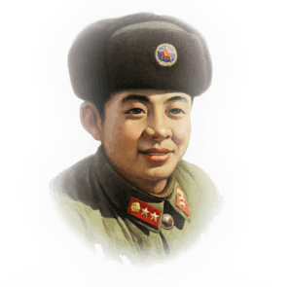
雷锋名言录
一块好好的木板，上面一个眼也没有，但钉子为什么能钉进去呢？原来是靠压力硬挤进去的，硬钻进去的。由此看来，钉子有两个长处：一个是挤劲，一个是钻劲。我们在学习上，也要提倡这种‘钉子’精神，善于挤和善于钻。”
———摘自1961年10月19日雷锋日记

Slide 17
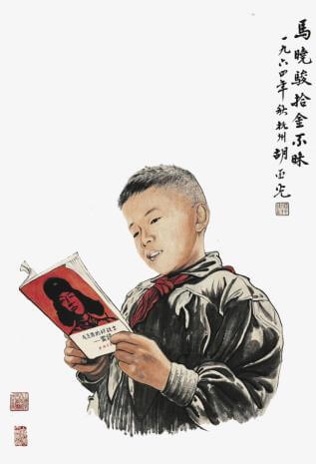
雷锋名言录
胡锦涛总书记全面而系统地对雷锋和雷锋精神进行了精辟的总结：“一个只有22年短暂生命的普通共产党员，能够赢得亿万人民如此崇高和长久的敬意；一个普通的战士所表现出的高贵品质，能够激励几代人的健康成长；一个群众性的活动，能够在几十年历史进程中延续不断，影响一个时代的社会风尚，这表明雷锋精神对于我们这个民族和社会过去具有、现在仍然具有重大价值和时代意义。”

Slide 18
雷锋精神的意义
雷锋在其短暂而光辉的一生中所体现出来的爱国、爱党、爱社会主义的坚定信念，刻苦钻研科学理论的钉子精神，全心全意为人民服务的崇高品质
第四章

Slide 19
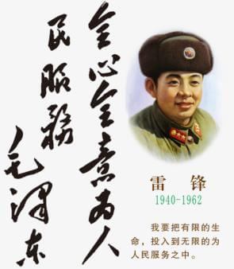
全心全意为人民服务
雷锋精神的精髓是“全心全意为人民服务”。雷锋精神在一代又一代人的诠释下不断升华，它代表着先进的人生观：“做一个对人民有用的人”；高尚的道德观：“活着就是为了使别人生活的更美好”；正确的价值观：“在平凡细小的工作中，干出不平凡的业绩”。它是一股源远流长的精神力量，早已跨越了时代的界限，超越了自身所原有的历史局限，成为了先进思想文化的重要组成部分。他的名字就像高高悬挂在天空的一颗璀璨的明星，尽管有时也会有薄雾笼罩，但决不会陨落

Slide 20

如何学习雷锋精神
在学习上学习雷锋精神
雷锋在学习上很勤奋、扎实。他曾说过：要学习的时间是有的，问题是我们善不善于挤，愿不愿意钻，一块好好的木板上面一个眼也没有，但钉子为什么能钉进去呢？这就是靠压力被挤进去的。由此看来，钉子有两个长处：一个是挤劲，一个是钻劲。我们在学习上也是提倡这种“钉子精神”。 这一“挤”一“钻”正是对雷锋“钉子”精神的高度概括。当我们真正理解了雷锋这种“钉子”精神内涵的时候，我们还会不会为学习成绩下降去找更多的借口？
在生活中发扬雷锋精神
雷锋同志在生活中乐于助人，甘于奉献。我们也应该在生活中发扬助人为乐的精神。当今的社会，一切的成功都必须通过合作和交流来实现，如果我们没有为他人服务的思想，没有助人为乐的意识，只看到自己的利益，是很难获得别人的认可和真正的成功。一个班级，如果所有的同学都只管自己的事，不团结互助，这样的班集体是没有凝聚力的，是缺乏生气的。只有当每个同学都以主人翁的精神来为班集体、为其他同学、为老师贡献自己的力量，这个班集体才能成为朝气蓬勃的和谐集体。

Slide 21
传承雷锋精神
传承雷锋精神，请明白三个道理：
传承雷锋精神，请做好三个有益活动：
一是明白我们在为别人服务的时候，也有许许多多的人在为我们服务的道理，二是明白生活在这个世界上每个人谁都无法离开别人而独立生存的道理，三是明白帮助别人就是帮助自己的道理，让每位少年儿童最终懂得雷锋的人生哲理。
一是每天产生一个对别人有益的思想，二是每天说一句对别人有益的话语，三是每天做一件对别人有益的事情。
传承雷锋精神，请注重培养三种精神：
坚持科学发展观，不断建立完善长效机制。
一是培养“钉子”精神。珍惜时间，刻苦学习，不断提高自身综合素质。面对困难，要不畏艰险，迎难而上。二是培养艰苦朴素精神。爱劳动，勤俭节约，从小事做起，不铺张浪费，爱护公共财物。三是培养助人为乐精神。团结友爱，善于合作，热心帮助他人。
通过我们不懈的共同努力，在雷锋精神启迪和感召下，让我们每一个人都能成为传承雷锋精神的好少年！

Slide 22

谢谢大家的观看
雷锋在其短暂而光辉的一生中所体现出来的爱国、爱党、爱社会主义的坚定信念，刻苦钻研科学理论的钉子精神，全心全意为人民服务的崇高品质

Slide 23
更多精品PPT资源尽在—优品PPT！
www.ypppt.com
PPT模板下载：www.ypppt.com/moban/ 节日PPT模板：www.ypppt.com/jieri/
PPT背景图片：www.ypppt.com/beijing/ PPT图表下载：www.ypppt.com/tubiao/
PPT素材下载： www.ypppt.com/sucai/ PPT教程下载：www.ypppt.com/jiaocheng/
字体下载：www.ypppt.com/ziti/ 绘本故事PPT：www.ypppt.com/gushi/
PPT课件：www.ypppt.com/kejian/
Notes:
模板来自于 优品PPT https://www.ypppt.com/

